Slide 1
SCAD в учебном процессе МГТУ
Мурманский государственный технический университет.
Кафедра ПГС
Котов Алексей Алексеевич

Slide 2
В МГТУ ПК SCAD Office изучается студентами специальности ПГС и направления «Строительство» в рамках плановой учебной дисциплины, которая называется

Slide 3
«Расчетные модели сооружений в конечноэлементных компьютерных комплексах (SCAD)»

Slide 4
Учебный курс «РМС в ККК» включает в себя 30 часов лекций, 30 часов аудиторных практических занятий, одну самостоятельную расчетно-графическую работу и зачет.

Slide 5
Лекции проводятся в компьютерном классе на 11 мест с сетевой учебной версией SCAD Office 21.1, c проектором и экраном.

Slide 6
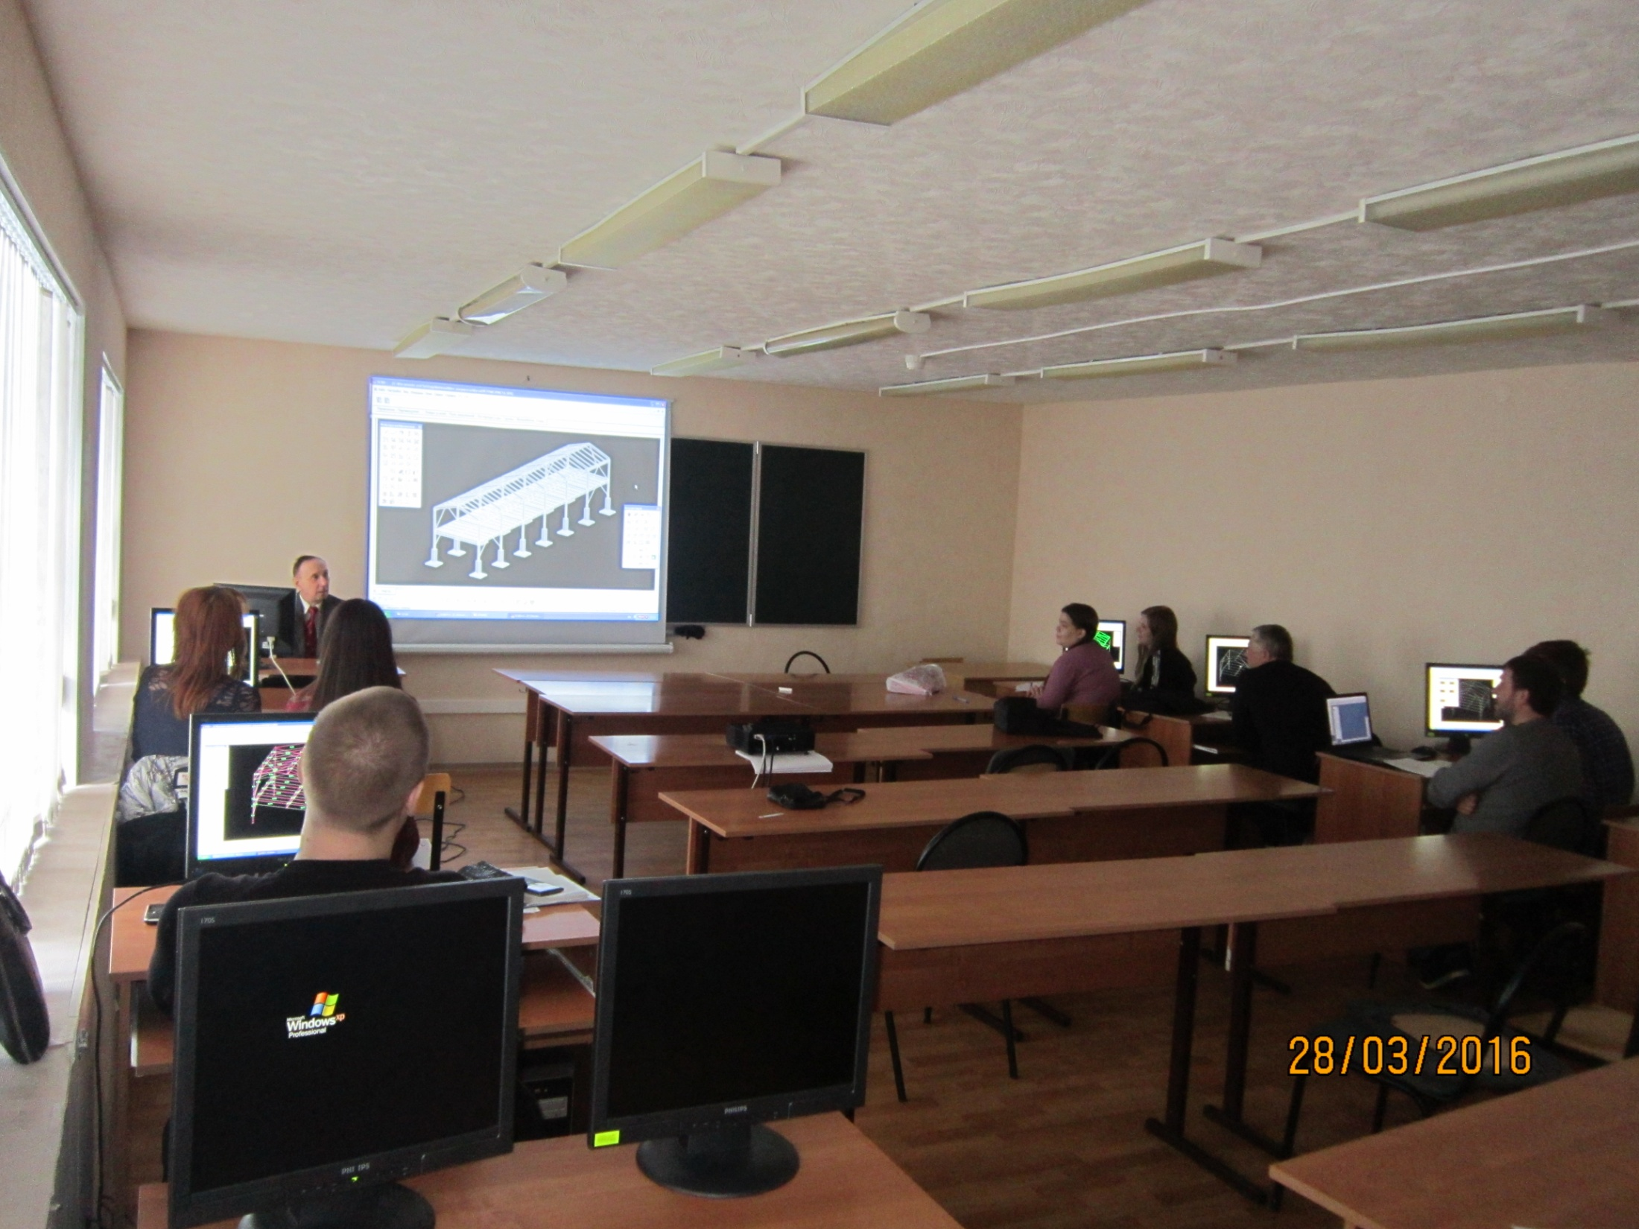

Slide 7
Лекции проводятся в форме практической работы по созданию в среде SCAD расчетной модели некоторого сооружения, выбранного по одному из вариантов для самостоятельных работ.

Slide 8
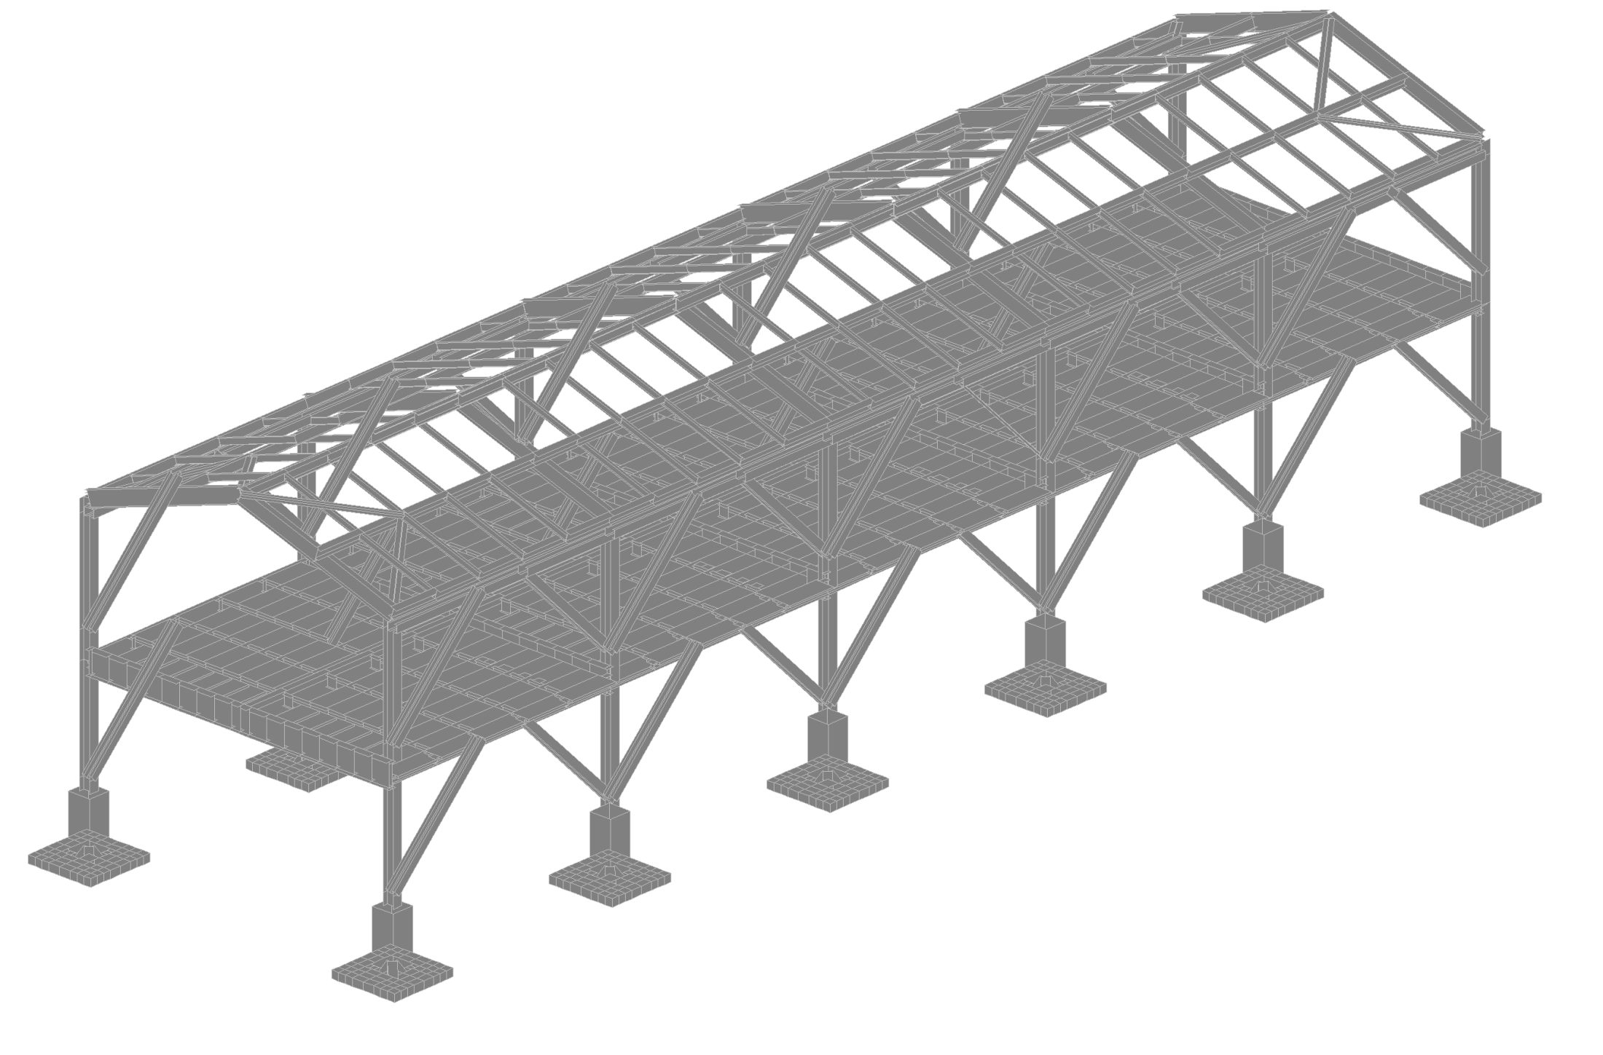

Slide 9
Варианты заданий содержатся в специально разработанной методичке, которая имеется и в печатном, и в электронном видах.

Slide 10
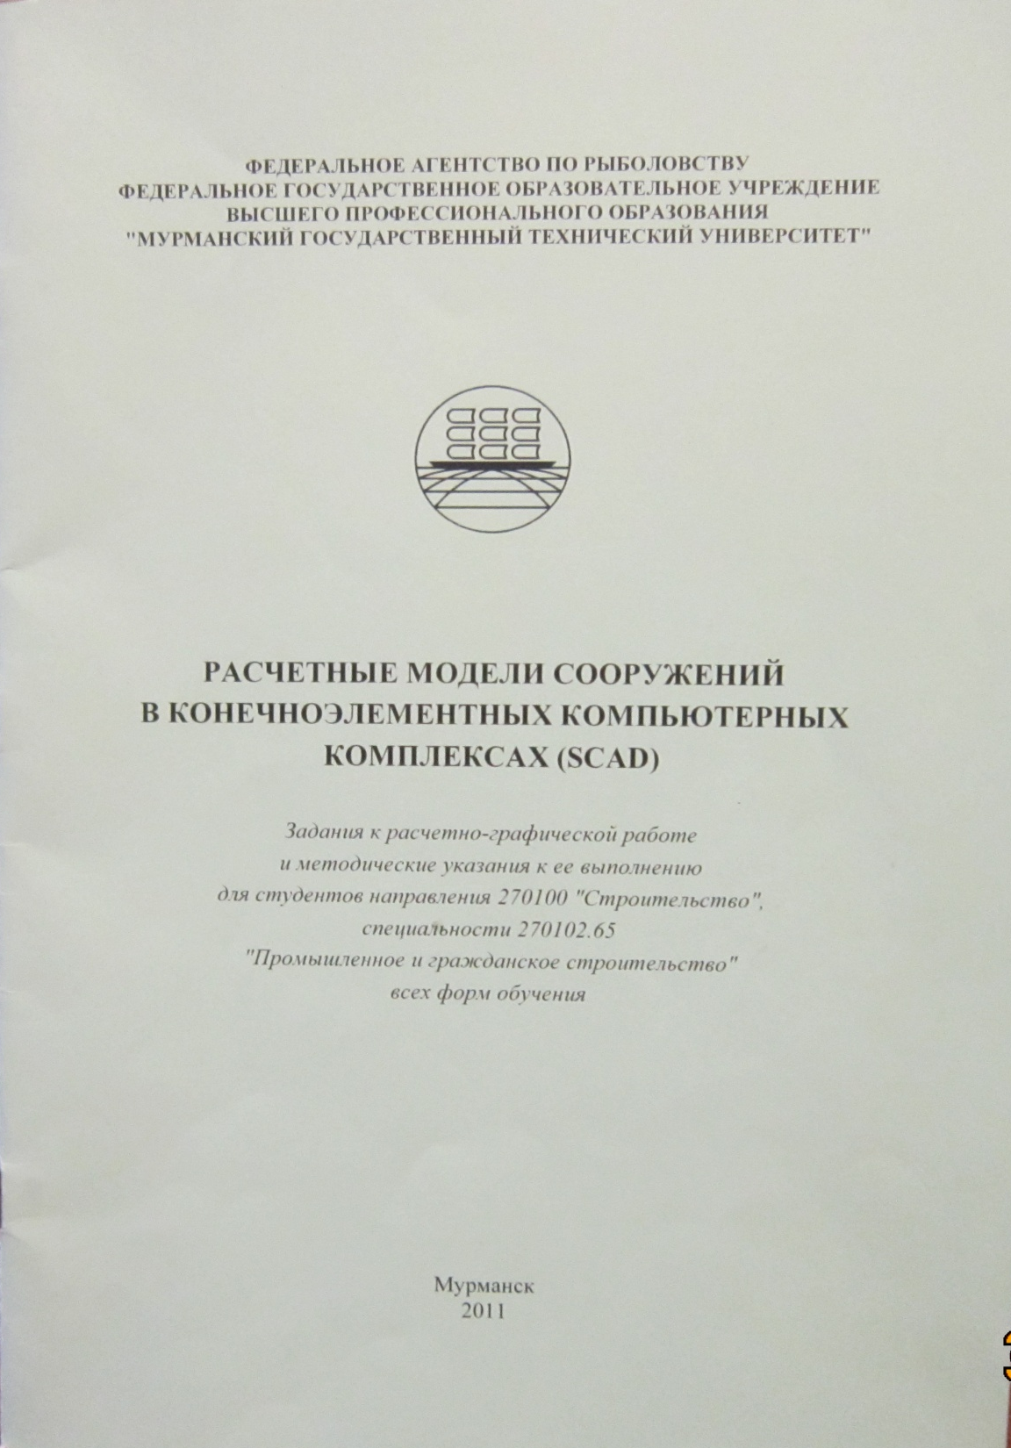

Slide 12
А | a, м | L, м | f, м | E, Т/м² | h_{ф}, м | B | n | h, м | Климатич. район | µ
0 | 3 | 6 | 1,0 | 1000 | 1,2 | 0 | 6 | 3,0 | Мурманск | 0,10
1 | 4 | 7 | 1,2 | 1200 | 1,5 | 1 | 5 | 3,3 | Ковдор | 0,12
2 | 5 | 8 | 1,3 | 1500 | 1,8 | 2 | 4 | 3,6 | Кола | 0,15
3 | 6 | 9 | 1,5 | 1800 | 2,1 | 3 | 3 | 3,9 | Апатиты | 0,18
4 | 7 | 10 | 1,6 | 2000 | 2,4 | 4 | 4 | 4,2 | Кировск | 0,20
5 | 8 | 11 | 1,8 | 2100 | 2,7 | 5 | 3 | 4,5 | Мурманск | 0,21
6 | 9 | 12 | 2,0 | 2400 | 3,0 | 6 | 6 | 4,8 | Печенга | 0,24
7 | 10 | 13 | 2,1 | 2700 | 2,0 | 7 | 5 | 5,1 | Полярный | 0,11
8 | 11 | 14 | 2,4 | 3000 | 2,2 | 8 | 4 | 5,4 | Мурманск | 0,14
9 | 12 | 15 | 2,5 | 3200 | 2,5 | 9 | 3 | 5,7 | Никель | 0,16
R₀, Т/м² | C | Профлист | Тип местности | h_{п}, м | p, кГ/м²
35 | 0 | Н57-750-0,6 | A | -0.150 | 200
38 | 1 | Н57-750-0,7 | B | -0.200 | 250
15 | 2 | Н57-750-0,8 | C | -0.250 | 300
18 | 3 | Н60-845-0,6 | A | -0.300 | 350
20 | 4 | Н60-845-0,7 | B | -0.180 | 400
21 | 5 | Н60-845-0,8 | C | -0.240 | 450
24 | 6 | Н75-750-0,7 | A | -0.270 | 500
27 | 7 | Н75-750-0,8 | B | -0.160 | 550
30 | 8 | Н75-750-0,9 | C | -0.210 | 600
32 | 9 | Н75-750-0,8 | A | -0.350 | 650

Slide 13
Преподаватель выполняет все действия по формированию расчетной модели на экране в режиме реального времени.

Slide 14
Студенты на своих рабочих местах повторяют эти действия. Причем поскольку за компьютером их двое, то один повторяет, а второй имеет возможность записывать разъяснения преподавателя.

Slide 16
Для моделирования рассматривается двухэтажное здание с металлическим каркасом, железобетонным монолитным перекрытием, столбчатыми фундаментами на естественном основании.

Slide 17
Здесь L = 13м, a = 10м

Slide 18
На лекции реализуется примерно следующий порядок сборки расчетной модели.

Slide 21
Опорная плита создается из пластинчатых конечных элементов на упругом основании.
В центре ее устанавливаются две горизонтальные линейные связи и одна угловая относительно вертикальной оси.

Slide 22
Грунтовое основание упрощенно задается как однослойное модулем упругости, коэффициентом Пуассона и расчетным сопротивлением.

Slide 23
Подколонник моделируется стержневым конечным элементом. Область сопряжения подколонника с плитой во избежание концентрации напряжений формируется с помощью подкосов на толщину плиты и площадь сечения подколонника.

Slide 25
Далее на подколонник устанавливается колонна из колонного двутавра….

Slide 27
…и затем копируется на ширину пролета вместе с фундаментом.

Slide 29
Далее рама замыкается ригелями покрытия и перекрытия.

Slide 31
Затем рама копируется вдоль сооружения нужное количество раз.

Slide 33
Далее создаются балочные сетки перекрытия и покрытия из прокатных двутавровых профилей.

Slide 34
Перекрытие:

Slide 35
Покрытие:

Slide 36
Главная балка, проходящая по коньку покрытия, имеет нестандартное сечение и формируется в модуле «Конструктор сечений».

Slide 37
Коньковая балка покрытия

Slide 38
Монолитная железобетонная плита перекрытия устраивается по металлическому профлисту как по несъемной опалубке.
В разрезе она выглядит следующим образом:

Slide 39
Железобетонная плита перекрытия
по профлисту

Slide 40
В расчетной схеме она моделируется стержневым конечным элементом таврового сечения:

Slide 41
Расчетное сечение стержневого элемента плиты перекрытия

Slide 42
Для обеспечения горизонтальной жесткости опорные шарниры устанавливаются только относительно горизонтальной оси:

Slide 43
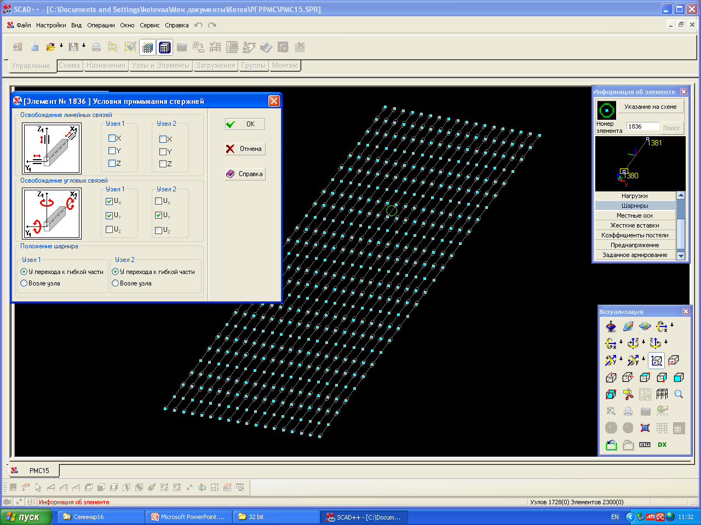

Slide 44
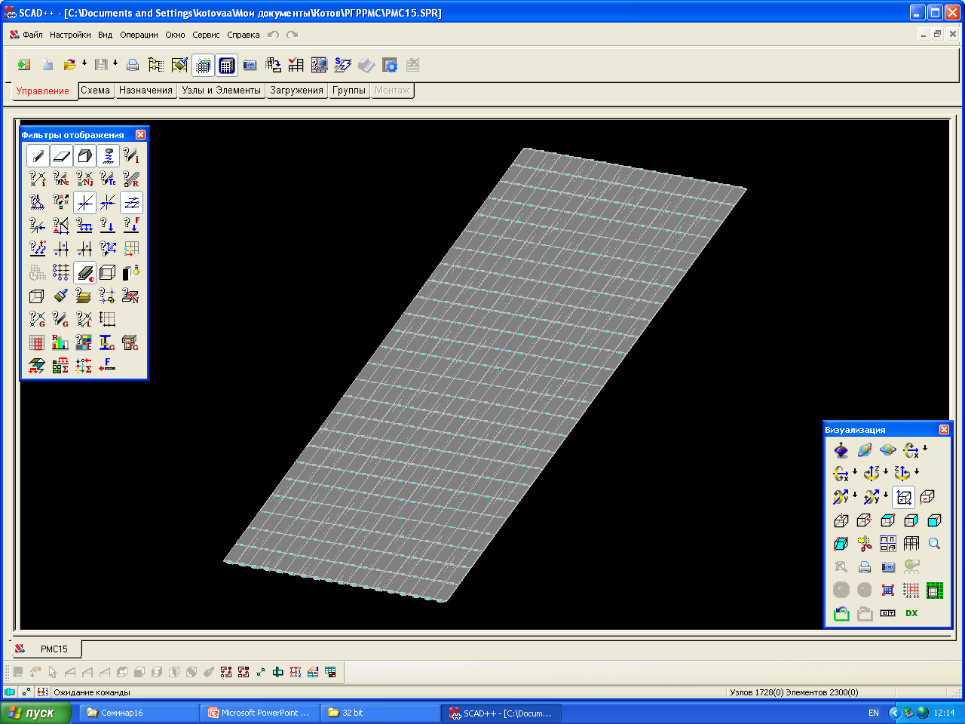

Slide 45
Сборка модели завершается установкой вертикальных связей в продольных стенах и ветровых связей в покрытии.
Затем формируются загружения.

Slide 46
-собственный вес

Slide 47
-балластное загружение

Slide 48
- полезное загружение

Slide 49
- снеговое загружение

Slide 50
- ветер слева

Slide 51
- ветер анфас

Slide 52
Затем формируются комбинации загружений
Имена загружений
Номер | Наименование
1 | Вес нормативный
2 | Баластное расчетное
3 | Полезное расчетное
4 | Снег расчетный
5 | Ветер слева
6 | Ветер анфас
Комбинации загружений
Номер | Формула
1 | (L1)*1.15+(L2)*1
2 | (L1)*1.15+(L2)*1+(L3)*1
3 | (L1)*1.15+(L2)*1+(L3)*1+(L4)*1
4 | (L1)*1.15+(L2)*1+(L3)*1+(L5)*1
5 | (L1)*1.15+(L2)*1+(L3)*1+(L6)*1
6 | (L1)*1.15+(L2)*1+(L3)*1+(L4)*1+(L5)*0.9
7 | (L1)*1.15+(L2)*1+(L3)*1+(L4)*1+(L6)*0.9

Slide 53
и выполняется линейный расчет.
По результатам расчета принимаются меры для обеспечения общей устойчивости сооружения.
Коэффициенты запаса устойчивости от комбинаций
Номер | Наименование загружения/комбинации | Значение
1 | (L1)*1.15+(L2)*1 | Коэффициент запаса > 2
2 | (L1)*1.15+(L2)*1+(L3)*1 | Коэффициент запаса > 2
3 | (L1)*1.15+(L2)*1+(L3)*1+(L4)*1 | Коэффициент запаса > 2
4 | (L1)*1.15+(L2)*1+(L3)*1+(L5)*1 | Коэффициент запаса > 2
5 | (L1)*1.15+(L2)*1+(L3)*1+(L6)*1 | Коэффициент запаса > 2
6 | (L1)*1.15+(L2)*1+(L3)*1+(L4)*1+(L5)*0.9 | Коэффициент запаса > 2
7 | (L1)*1.15+(L2)*1+(L3)*1+(L4)*1+(L6)*0.9 | Коэффициент запаса > 2
Верхняя граница поиска - 2

Slide 54
Далее в постпроцессорах выполняется подбор сечений металлических элементов, подбор арматуры для железобетонных конструкций.
Результаты расчета отражаются в пояснительной записке.

Slide 55
Сечения элементов:

Slide 56
Коэффициенты использования сечений металлических элементов

Slide 57
Давление фундамента на грунт

Slide 58
Арматура в опорной плите фундамента
Требуемый максимум: 10,60 см² /пм. 18-A400, шаг 200 = 12,72 см² /пм.

Slide 59
Арматура в подколонниках
Требуемый максимум: 8,80 см². Принимаем 4Ø 8-A400= 10,18 см²

Slide 60
Арматура в железобетонных элементах перекрытия нижняя продольная
Требуемый максимум: 2,10 см².Принимаем 4Ø10-A400 = 3,14 см², т.е. 1Ø 0-A400 в каждом гофре.

Slide 61
Деформативность элементов
.
Относительный прогиб ригеля:
.
Относительный прогиб главной балки:
.
Относительный прогиб прогона:

Slide 62
Эпюры усилий в рамах

Slide 63
Нагрузки на фундаменты

Slide 64
Для получения зачета студент представляет рабочий SCAD-файл и файл пояснительной записки.
Решение о зачете или незачете принимается по результатам собеседования.

Slide 65
Навыки применения SCAD, полученные в ходе освоения учебного курса, студенты-дипломники используют для выполнения своих ВКР.
Вот некоторые примеры последних лет.

Slide 66
Торгово-развлекательный комплекс в пос. Мурмаши. Металлический каркас, монолитные перекрытия. Дипломный проект 2015 2015 г.

Slide 67
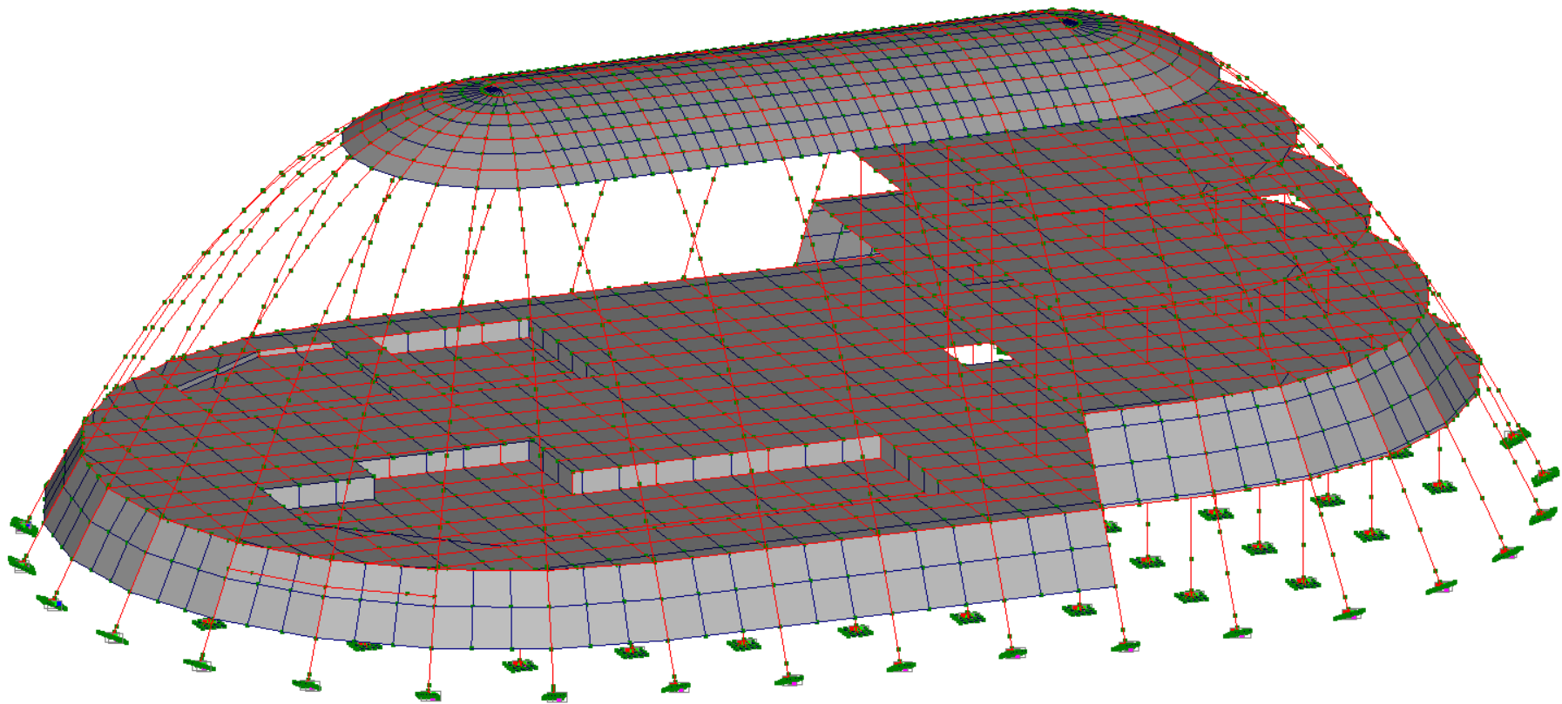
Аквапарк в г. Мурманске. Монолитный железобетон. Дипломный проект 2013.
Габариты 80×50×25 м

Slide 68
Аварийный жилой дом в г. Мурманске: крен вправо до 30 см вследствие неправильного проектирования свайного основания. Кирпич, сборный железобетон. Расчетная схема с учетом крена:

Slide 70
Этот же дом после реконструкции. Усиление жилыми контрфорсами: металлический каркас на мощном свайном основании. Дипломный проект 2012 г.

Slide 72
Силосный склад железорудного концентрата в г. Ковдоре Мурманской обл.
Монолитный железобетон. Высота сооружения - 45 м, диаметр силоса – 12 м.
Выпускная квалификационная работа 2013 г.

Slide 73
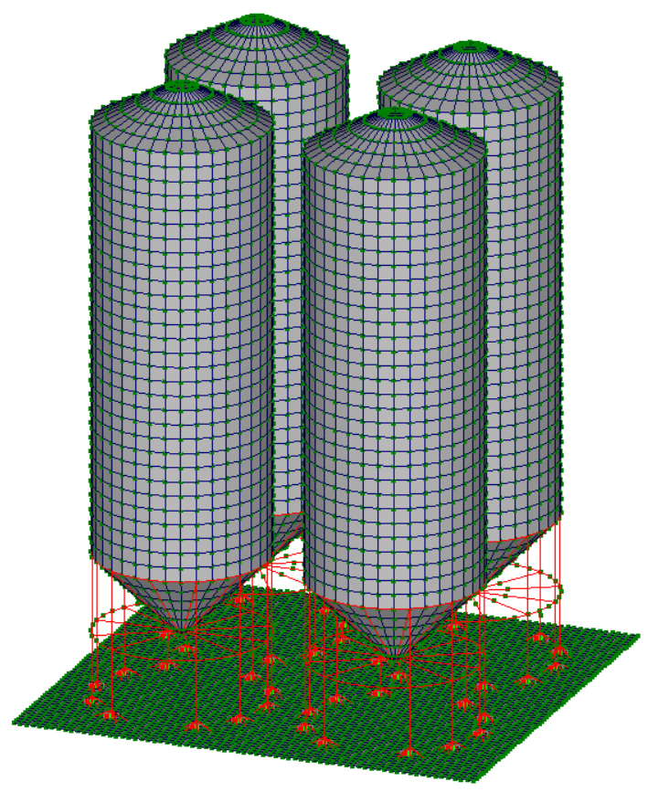

Slide 74
Многоэтажный жилой дом с подземной парковкой в г. Мурманске.
25 этажей, высота 75 м
Монолитный железобетон. Дипломный проект 2015 г.

Slide 76
Еще один проект, уже не студенческий, а выполненный в рамках сотрудничества с «Мурманскпромпроектом»: кафедральный собор в г. Мурманске. Кирпич, металл, сложный криволинейный железобетон.

Slide 77
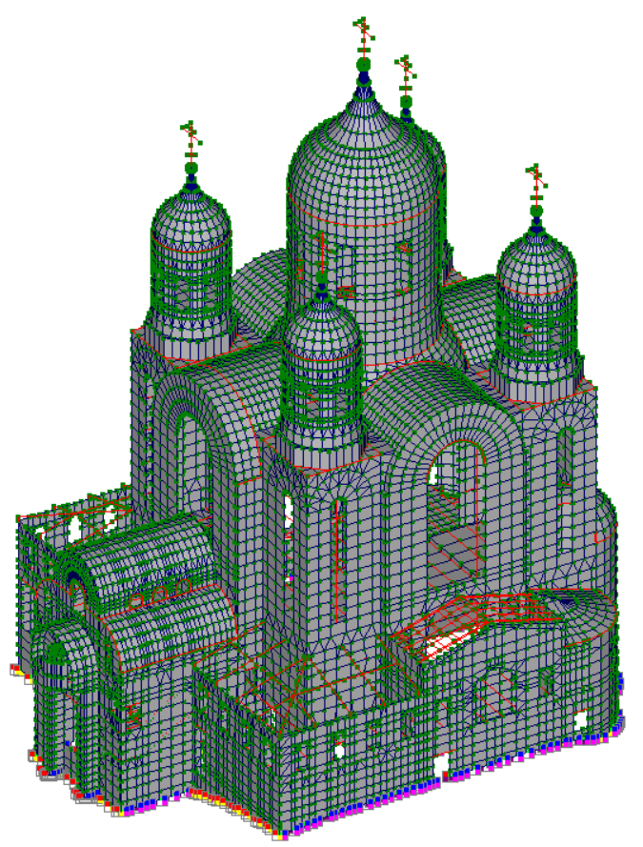

Slide 78
Спасибо за внимание!

